Slide 1
DIGITAL SYSTEM DESIGN
FPGA 분·초 시계 & 스톱워치
Verilog 구현과 검증
100 MHz 클럭 기반 제어 · 4자리 FND 표시
2026.10.22
01
Notes:
프로젝트 소스: minsec_stopwatch_project.srcs/sources_1/imports/sources_1/new/ 및 sim_1/new/tb_minsec_stopwatch.v. 실제 RTL 기준으로 정리.

Slide 2
01 개요
동작 목표와 입출력
분·초 시계
스톱워치
00:00부터 59:59까지 반복
다른 모드에서도 시계 카운터는 계속 동작
10 ms 단위로 0000~9999 카운트
측정 범위 0~99.99초, PAUSE에서 값 유지
사용자 입력
표시 출력
Left 모드 전환
Center 스톱워치 초기화
Right 일시정지 / 재개
4자리 FND와 상태 LED[15:14]
시계 점멸 표시, PAUSE 3초 후 애니메이션
02
Notes:
프로젝트 소스: minsec_stopwatch_project.srcs/sources_1/imports/sources_1/new/ 및 sim_1/new/tb_minsec_stopwatch.v. 실제 RTL 기준으로 정리. 스톱워치 모드에서는 현재 코드가 소수점을 켜지 않으므로 10ms 단위 정수로 표시된다.

Slide 3
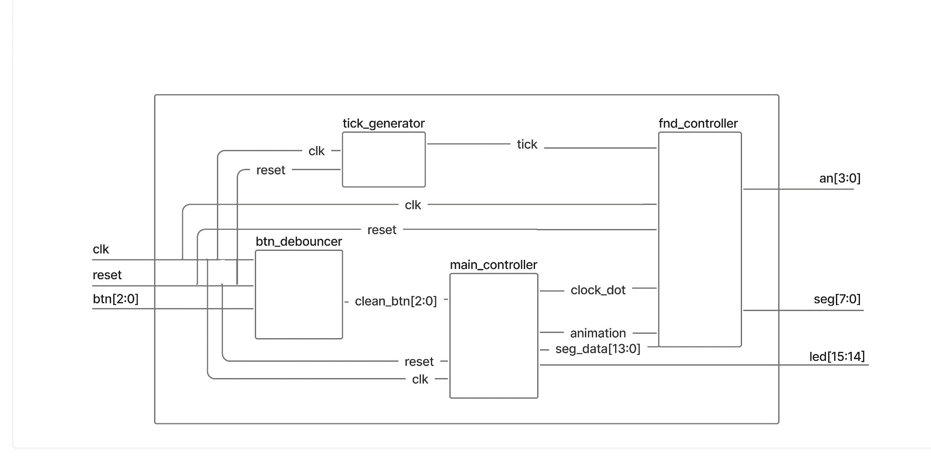
02 구현 내용
전체 Block diagram
03
Notes:
사용자 제공 제목 없음 (2).png. top.v의 전체 연결 구조. 이미지 원본을 사용.

Slide 4
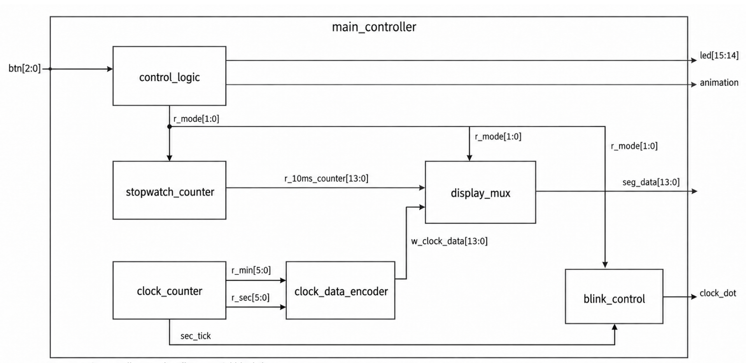
02 구현 내용
Main controller 내부 구조
공통 input : clk, reset
04
Notes:
사용자 제공 제목 없음 (5).png. 기능별 논리 블록도이며 실제 RTL에서 각 블록을 별도 모듈로 선언한 것은 아니다.

Slide 5
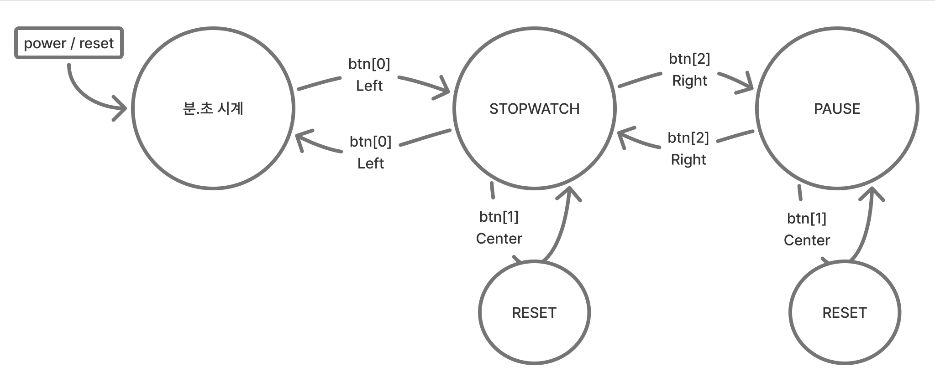
02 구현 내용
FSM 상태 전이
05
Notes:
프로젝트 소스: minsec_stopwatch_project.srcs/sources_1/imports/sources_1/new/ 및 sim_1/new/tb_minsec_stopwatch.v. 실제 RTL 기준으로 정리. 도형 간 화살표는 대표 전이이며 양방향 동작은 위 레이블로 명시. 버튼 우선순위 Left > Center > Right. RESET은 다음 클럭에 STOP_WATCH로 자동 복귀. 첨부 그림의 PAUSE 복귀와 실제 코드가 다르다.

Slide 6
02 구현 내용
02 구현 내용
핵심 Source code
01 FSM 상태 전환
if (r_mode == STOP_WATCH)
r_mode <= PAUSE;
else if (r_mode == PAUSE)
r_mode <= STOP_WATCH;
Right 버튼 상승 엣지에서
실행과 일시정지 전환
02 10 ms 시간 계수
if (r_10ns_counter == 20'd1_000_000-1) begin
r_10ns_counter <= 0;
if (r_10ms_counter >= 9999)
r_10ms_counter <= 0;
else
r_10ms_counter <= r_10ms_counter + 1;
end
100만 클럭마다 값 증가
9999 다음에는 0으로 순환
03 애니메이션 활성화
assign animation =
(r_mode == PAUSE) &&
(r_idle_counter == 300_000_000) &&
!w_btn_pressed;
PAUSE에서 3초 무입력 시
FND 애니메이션 실행
06
Notes:
프로젝트 소스: minsec_stopwatch_project.srcs/sources_1/imports/sources_1/new/ 및 sim_1/new/tb_minsec_stopwatch.v. 실제 RTL 기준으로 정리.

Slide 7
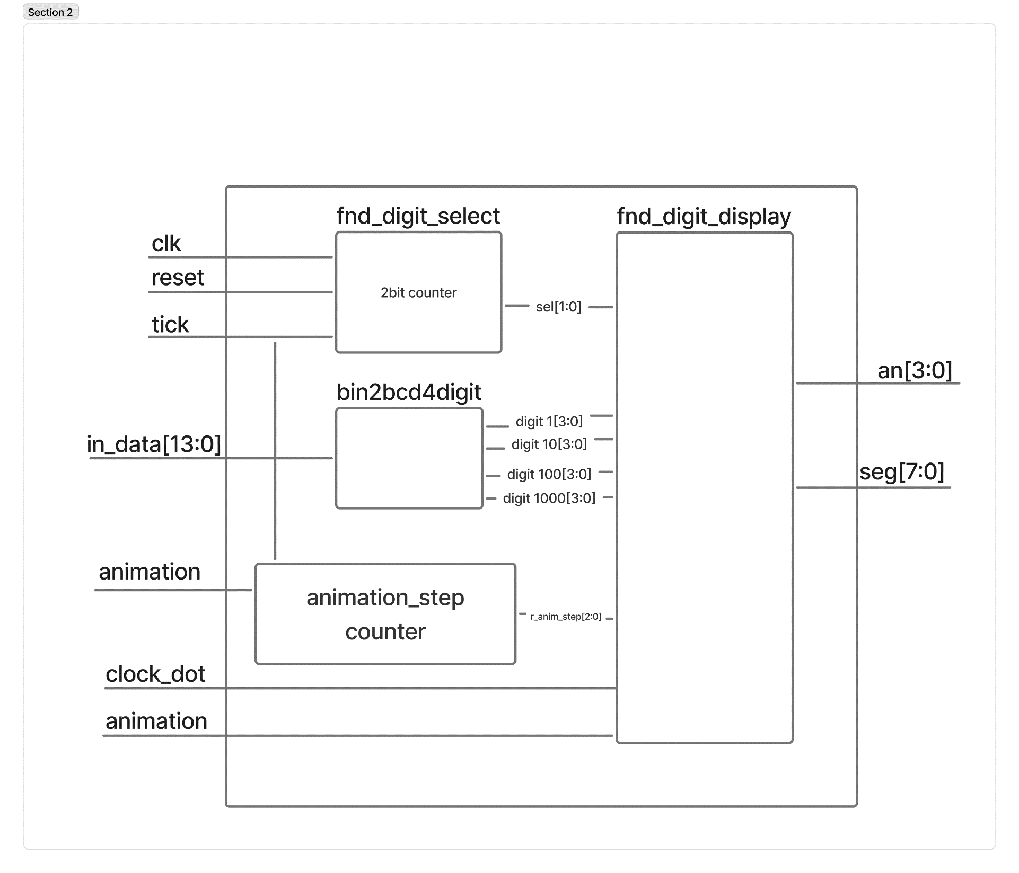
02 구현 내용
FND 표시와 PAUSE 애니메이션
FND 표시
1 ms마다 한 자리 선택
4 ms마다 전체 순환
an / seg는 active-low
PAUSE 애니메이션
무입력 3초 후 시작
100 ms마다 a~f 순환
버튼 입력 시 해제
07
Notes:
프로젝트 소스: minsec_stopwatch_project.srcs/sources_1/imports/sources_1/new/ 및 sim_1/new/tb_minsec_stopwatch.v. 실제 RTL 기준으로 정리. fnd_controller.v: r_anim_count 0~99, r_anim_step 0~5. 애니메이션은 숫자 표시를 대체한다.

Slide 8
02 구현 내용
Test bench 작성
always #5 clk = ~clk; // 100 MHz
task press_button;
input [2:0] button;
begin
@(negedge clk);
btn = button;
repeat (2) @(negedge clk);
btn = 0;
end
endtask
테스트 대상
main_controller 단독 검증
디바운싱 완료 버튼 입력을 가정
자극 방식
하강 엣지에서 버튼 입력 변경
20 ns 유지 후 해제
상승 에지 샘플링과 경합 방지
가속 검증: 내부 카운터를 종료값 직전으로 설정해 대기 시간 생략
08
Notes:
프로젝트 소스: minsec_stopwatch_project.srcs/sources_1/imports/sources_1/new/ 및 sim_1/new/tb_minsec_stopwatch.v. 실제 RTL 기준으로 정리. 기존 TB에는 자동 PASS/FAIL assertion이 없다. 파형 관찰 기반 검증이다.

Slide 9
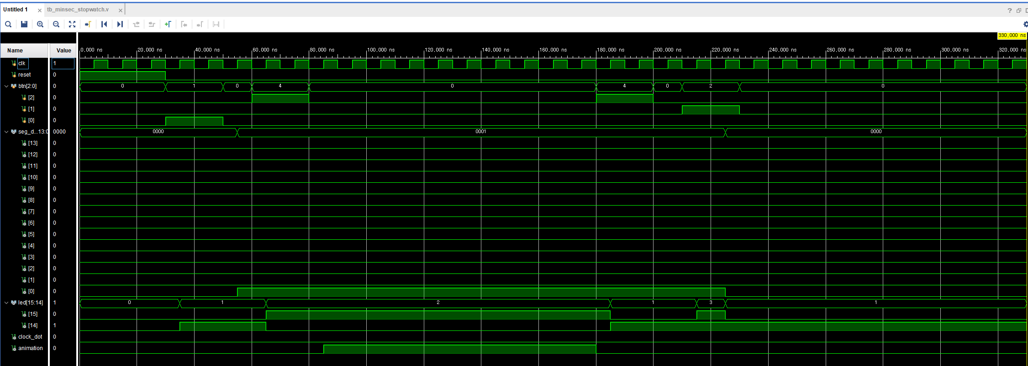
02 구현 내용
Timing chart 분석
35ns 시작 65ns 정지 85ns circle 애니메이션 185 ns 재개 215~225 ns 초기화 후 재개
09
Notes:
사용자 제공 파형 이미지. led[15:14]가 r_mode를 나타낸다. 위 상태 열은 파형 관찰에 근거한다. 시간 분석은 다음 슬라이드.

Slide 10
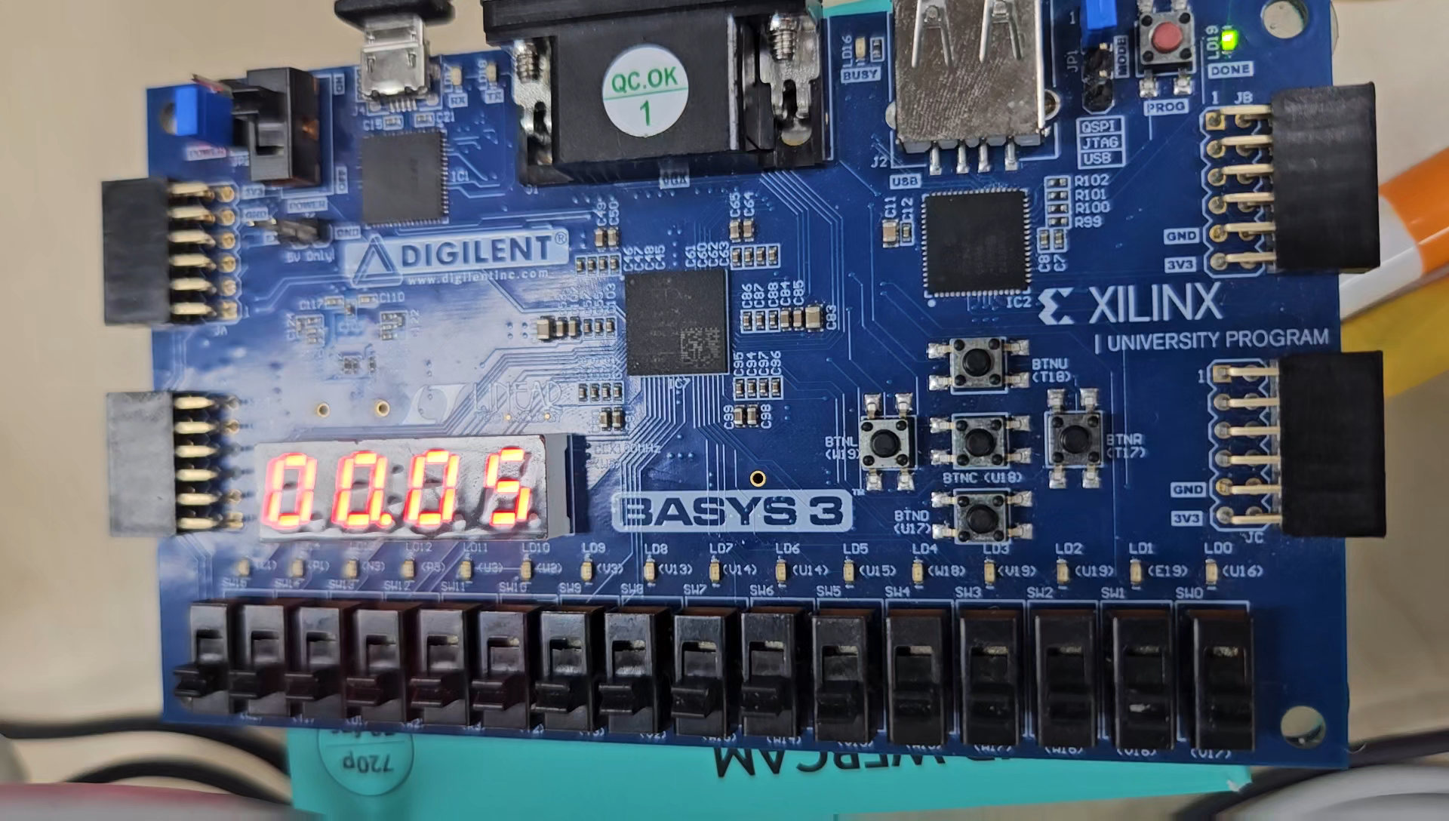
02 구현 내용
FPGA 보드 동작 동영상
Basys 3 시연
1.분·초 시계
시간 증가 및 점멸 표시
2.스톱워치 시작
Left 버튼으로 모드 전환
3.일시정지
Right 버튼으로 측정값 유지
4.애니메이션
정지 후 3초간 무입력 시 실행
5.측정 재개
Right 버튼으로 카운트 재개
6.초기화
Center 버튼으로 0000부터 다시 측정
10
Notes:
사용자 제공 20261022_154124.mp4. 보드 방향을 읽기 편하도록 회전하고 720p로 인코딩한 영상을 PPTX에 포함. 촬영 영상은 동작 시연 자료이며 정밀 시간 측정 자료는 아니다.

Slide 11
03 Trouble shooting 및 구현 후기
Trouble shooting
01 일시정지 후 애니메이션 미동작
문제
PAUSE 상태에서 3초가 지나도 애니메이션이 실행되지 않음
원인
animation 출력과 w_animation 대입 이름 불일치
단계 입력을 실제 레지스터 r_anim_step에 연결하지 않음
해결
출력 이름 통일 + .anim_step(r_anim_step) 수정 + FND까지 연결
02 스톱워치 초기화 및 자동 복귀 오류
문제
RESET 상태의 카운터 초기화와 실행 상태 복귀 처리 누락
원인
reset 입력과 RESET 상태 혼동, 복귀 검사를 버튼 조건 안에 작성
해결
두 카운터를 0으로 초기화하고 다음 클럭에 STOP_WATCH로 복귀
11
Notes:
제공 RTL과 파형에 근거한 점검 항목 및 구현 정리. 실제 발생 이력을 추정하지 않음. FSM은 코드 기준으로 수정.

Slide 12
04 Background 기술 Summary
Setup / Hold time
클럭 엣지 전후에 데이터가 안정되어야 하는 시간
CLK
샘플링 엣지
D
setup: 엣지 이전
hold: 엣지 이후
Setup 위반
Hold 위반
늦은 데이터 도착: 파이프라인·경로 단축
또는 클럭 주기 증가로 여유 확보
너무 빠른 변화: 경로 지연 보강·배치 조정
클럭 주기 증가만으로 해결되지 않음
12
Notes:
개념도이며 비율과 시간 길이는 특정 FPGA 사양을 나타내지 않는다. 출처: Intel AN 584 https://www.intel.com/programmable/technical-pdfs/654340.pdf 및 Toshiba https://toshiba.semicon-storage.com/us/semiconductor/knowledge/e-learning/cmos-logic-usage-considerations/usage-11.html
위반 시 잘못된 데이터 포착 또는 메타안정성 가능. setup 원인: 긴 조합 경로와 배선 지연. hold 원인: 짧은 최소 경로 및 불리한 스큐.

Slide 13
04 Background 기술 Summary
Metastability
비동기 입력
FF1
불안정 가능
FF2
다음 클럭에서 포착
안정화 시간 확보
원인과 문제
해결 방법
비동기 입력이 샘플링 엣지 근처에서 변하면
setup / hold 조건을 위반할 수 있다.
FF 출력의 안정화가 늦어져 후단 판단이 달라진다.
단일 비트 제어: 2단 이상 동기화기 사용
다중 비트 데이터: 핸드셰이크 또는 비동기 FIFO
동기화 FF 간 조합 논리를 피하고 가깝게 배치
13
Notes:
출처: Intel Metastability Analysis https://www.intel.com/content/www/us/en/docs/programmable/683068/18-1/metastability-analysis.html. 동기화기는 실패 확률을 감소시키며 0으로 보장하지 않는다. 프로젝트 적용: r_sync1, r_sync2.

Slide 14
04 Background 기술 Summary
Glitch
논리값이 바뀌는 과정에서 잠깐 나타나는 불필요한 펄스
의도한 출력
실제 조합 출력
경로 지연 차이
원인과 영향
해결 방법
입력이 서로 다른 경로를 거쳐 도착
짧은 펄스가 클럭·제어에 쓰이면 오동작 가능
안정된 값을 레지스터로 포착
일반 논리로 클럭을 만들지 않고 CE 사용
필요 시 전용 glitch-free 클럭 자원 사용
14
Notes:
개념 파형. 출처: AMD UG472 https://www.amd.com/content/dam/xilinx/support/documents/user_guides/ug472_7Series_Clocking.pdf, UG474 Clock Enable https://docs.amd.com/r/en-US/ug474_7Series_CLB/Clock-Enable-CE. 프로젝트 tick은 새 클럭이 아니라 posedge clk 내부 enable로 사용.

Slide 15
04 Background 기술 Summary
Fan-out
부하 1
정의와 문제
한 출력이 구동하는 입력의 수
부하와 배선이 증가하면 지연·슬루가 악화되고
타이밍 여유가 줄어들 수 있다.
하나의 출력
부하 2
부하 3
해결 방법
버퍼와 전용 클럭망 사용
레지스터 복제와 지역별 부하 분산
고 fan-out net의 배치·배선과 STA 확인
부하 4
15
Notes:
출처: Intel Quartus Prime Pro Design Optimization https://cdrdv2-public.intel.com/780408/ug-683641-780408.pdf. FPGA에서는 전기적 구동뿐 아니라 배선 지연과 배치가 중요. reset/enable은 고 fan-out 후보이며 실제 문제 발생을 단정하지 않는다.

